Slide 1


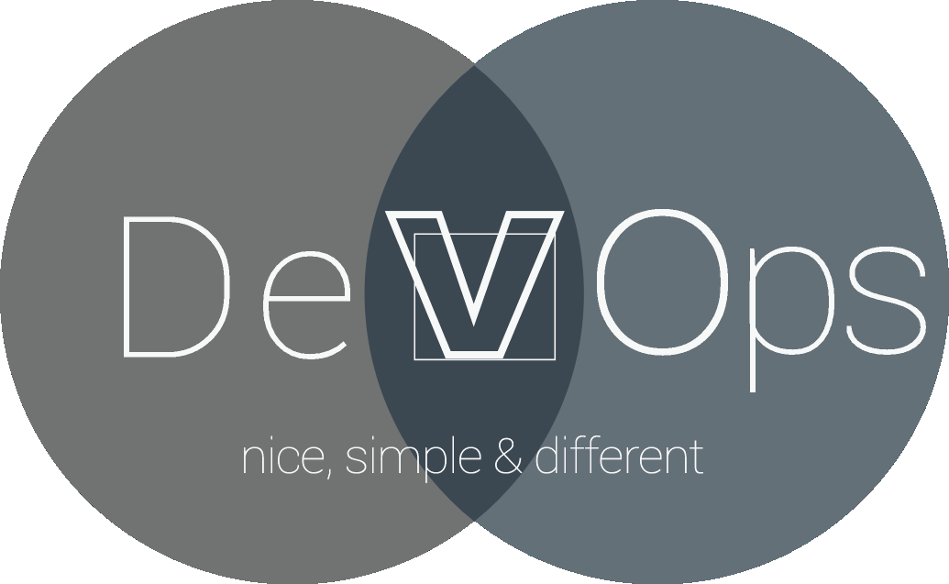





Welcome
Viavox DevOps
Agencia Tecnológica

Slide 2


Índice
Apolo para escépticos
¿Qué es y qué significa el Apolo?
El Apolo existe y es una realidad
Software de seguimiento de proyectos
Equipos de trabajo
Roles y jerarquía
Marco de trabajo Viavox: Scrum
Viavox Scrum
Scrum Guides
Roles
Artefactos
Eventos
Viavox Scrum Herramientas
DevOps
Desarrollo
Version Control
QA
CI / CD
Documentación
Monitoreo
Nas: Directorio de trabajo
Arquitectura
Agencia Tecnológica: www.viavox.com
Documentación interna propiedad de Viavox Interactive

Slide 3

Apolo para escépticos
¿Quiénes SOMOS?
Viavox se fundó hace ya más de 18 años (allá por 1999). Como apuesta personal del CEO por crear una compañía de IT.
El modelo de negocio de Viavox ha evolucionado durante todos estos años, con errores y aciertos. Con épocas muy difíciles y también con grandes momentos álgidos.
Siempre hemos estado preocupados sobre el futuro y pocas veces hemos podido plantearnos la evolución, consumidos por el trabajo diario.
¿De dónde VENIMOS?
Para los escépticos: hay gente pensando en la mejora continua y en la evolución de la empresa.
Llevamos trabajando varios años en un plan de evolución: esto es el APOLO
¿A dónde VAMOS?
Agencia Tecnológica: www.viavox.com
Documentación interna propiedad de Viavox Interactive

Slide 4

¿Qué es y qué significa el Apolo?
Apolo, sólo es el nombre en clave que nuestro CEO dio al plan para que la compañía avanzase significativamente: en eficiencia y tecnológicamente. En nuestro caso el objetivo es convertir a Viavox en una compañía que juegue en Champions. De hay el nombre Apolo como metáfora de una hoja de ruta con un destino, a priori, casi imposible (llegar a la luna). Pero posible si contamos con un plan estratégico y personas dispuestas a dejarse la piel para lograr el objetivo.
OBJETIVOS DEL APOLO:
- Aumentar la media del beneficio que actualmente se obtiene de los proyectos.
- Establecer un sistema que permita aumentar la fiabilidad de las fechas de entrega.
- Aumentar la productividad:
Dotándonos de un software que permita un seguimiento más exhaustivo que el actual invirtiendo menos tiempo.
Consiguiendo que las personas nuevas o con menos experiencia sean productivos en el menor tiempo posible.
- Aumentar la calidad tanto del proceso de producción como de los proyectos resultantes.
- Aumentar el rendimiento personal y colectivo del personal de la empresa.
- Minimizar los conflictos entre el personal de la empresa y entre la empresa y los clientes.
Agencia Tecnológica: www.viavox.com
Documentación interna propiedad de Viavox Interactive

Slide 5
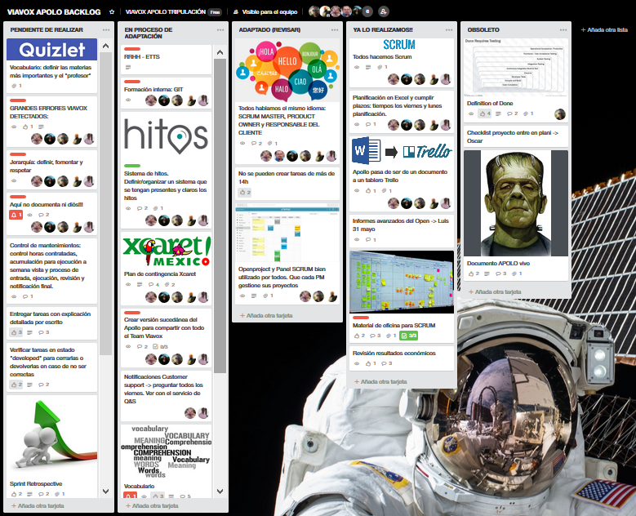
El Apolo existe y es una realidad
Cada cierto tiempo, las personas con más responsabilidad de la empresa se reúnen para evaluar en qué aspectos podemos y debemos mejorar en función de la situación de la empresa.
Precisamente una de las decisiones es crear esta versión del Apolo para compartir con todos los integrantes del Team Viavox y que así sean conscientes de que todos trabajamos con un objetivo presente y también con una visión a futuro.
¿Quién participa en el Apolo? Todos estáis invitados a participar en la toma de decisiones. Lógicamente, para hacerlo a este nivel, es condición indispensable un compromiso con la compañía: valorado en el tiempo en la empresa, el peso específico (valor individual) y las responsabilidades adquiridas.
Agencia Tecnológica: www.viavox.com
Documentación interna propiedad de Viavox Interactive

Slide 6
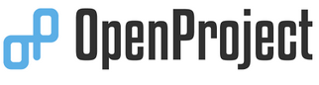
Software de seguimiento de proyectos
Una de las primeras conclusiones en las primeras reuniones del Apolo fue disponer de un software para el seguimiento de los proyectos. Este software tenía que permitir el trabajo en grupo de todo el personal de Viavox operando en red, la publicación automática de proyectos, tareas, asignación de recursos, costes por recurso, diagramas de Gannt, líneas base del proyecto, introducción de partes de trabajo, etc.
¿Porqué y para qué?
Se consideró imprescindible para MEDIR la relación entre el importe por el que vendemos un proyecto y lo que nos pagan. Es importantísimo saber que si fabricamos pañuelos y los vendemos a X€, y nos cuesta producirlos Y€. Que en la suma de todos los proyectos X – Y siempre es positivo. Si no es así, estaríamos perdiendo dinero.
OpenProject no es un sistema creado para “vigilar” al Team de Viavox. Es un sistema de medición de resultados de los proyectos.
El PROYECTO VIAVOX del OpenProject es donde se almacenan las tareas/costes necesarios para el buen funcionamiento de la empresa, que no son soportadas directamente por un proyecto en concreto y que por lo tanto, sus horas se repercuten proporcionalmente entre los proyectos activos de forma mensual.
Agencia Tecnológica: www.viavox.com
Documentación interna propiedad de Viavox Interactive

Slide 7
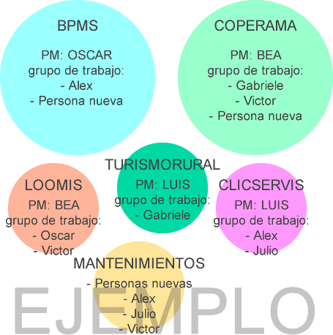
Equipos de trabajo
Durante mucho tiempo en Viavox, todos trabajábamos en todos los proyectos. Esto se ha considerado un mal método cuando los proyectos adquieren gran complejidad. Para hacer frente a este problema se considera necesario crear equipos de trabajo permanentes.
En lugar de que todos los integrantes del departamento según sus conocimientos trabajen en todos los proyectos como hasta ahora, optamos por crear grupos de trabajo permanentes: Cada uno con un PO y en la medida de lo posible, con las mismas personas asignadas. De esta forma conseguimos:
Que el equipo tenga el conocimiento sobre el proyecto contratado.
Se consigue que nuevas personas, incluso del perfil más bajo, trabajen en el proyecto.
Que el proyecto esté documentado.
Sin perder de vista que existen otros proyectos y prever que en alguna ocasión el proyecto no podrá suministrar las suficientes horas para todo el equipo, las premisas son:
Los componentes de los equipos permanentes pueden trabajar en otros proyectos, pero no se puede incorporar una persona a un equipo permanente sin antes:
Haber leído la documentación del proyecto.
Haber leído el documento de buenas prácticas del proyecto.
Haber realizado tareas básicas con supervisión directa del PO del proyecto.
Una persona que no forme parte del equipo permanente no puede trabajar en el proyecto si el PO está ausente o no tiene tiempo material para supervisar su trabajo.
Toda tarea de un Grupo de Trabajo se ejecutará siempre por el grupo. Si no es posible, la tarea se retrasa pero no se asigna a otro grupo ni persona.
Agencia Tecnológica: www.viavox.com
Documentación interna propiedad de Viavox Interactive

Slide 8
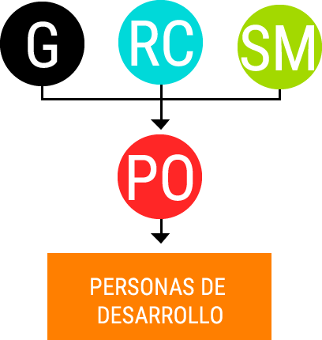
Roles y jerarquías
La Jerarquía no es cuestión de galones como en el ejército, se hace necesaria para que no se rompa la planificación por cualquier Rol superior según sus necesidades puntuales.
Como se puede ver en el esquema, la relación es completa entre todos los roles, excepto en el caso de las personas de desarrollo. Esto es así por los siguientes motivos:
Dotar de autoridad al PO sobre su equipo y/o personas de desarrollo que participen en sus proyectos. Si cualquier otro ROL pudiese pedir algo a las personas de desarrollo se socava su poder de decisión.
Impide que se rompan los sprint sin conocimiento/autorización previa de SM o del PO. Una vez que el PO está al corriente, puede re-calcular el sprint.
Esto también significa de forma indirecta que la responsabilidad de la ejecución y productividad de cada proyecto recae siempre en el PO siendo también su responsabilidad, conseguir que las personas de desarrollo cumplan las expectativas de producción.
De esta forma, NINGÚN ROL puede manipular la planificación establecida, salvo el PO del proyecto. Esto quiere decir que si G (Roberto) pide directamente hacer algo a cualquier persona de desarrollo, ésta puede decirle que sí, pero antes de realizar SIEMPRE tiene que ponerlo en conocimiento de su PO antes de realizarla. Sólo su PO puede pedirle directamente que realice algo fuera de su planificación.
Agencia Tecnológica: www.viavox.com
Documentación interna propiedad de Viavox Interactive

Slide 9
Marco de trabajo Viavox: SCRUM
SCRUM es un marco de trabajo para el desarrollo y el mantenimiento de productos complejos, buscando la agilidad en el desarrollo, la adaptación continua del equipo de desarrollo y la entrega de productos de forma eficiente y creativa con el máximo valor.
En Viavox hemos adaptado el proceso Scrum a la realidad de negocio de la empresa, buscando todos los beneficios posibles de este marco de trabajo y sumando nuestra experiencia y herramientas a los distintos procesos.
Como resultado: se definen unas bases y principios a seguir en todos los proyectos, un cambio de mentalidad para todos los miembros del equipo, así como unos procesos y herramientas para optimizar la ejecución de los productos.
¿A qué proyectos aplica?
Salvo que se indique lo contrario, aplica a TODOS los proyectos de Viavox, especialmente a los grandes proyectos de la compañía donde se deberá ser estricto en su cumplimiento.
Agencia Tecnológica: www.viavox.com
Documentación interna propiedad de Viavox Interactive

Slide 10
Viavox SCRUM: Scrum guides
Todos los miembros de un equipo de desarrollo deben conocer los valores y principios de Scrum. A continuación unos listados de enlaces para iniciarse:
Guía oficial
Círculo de conocimientos
https://www.scrumguides.org
Alex Ballarín (Professional Scrum Trainer)
Web: https://www.scrum.org/user/65
Linkedin: https://es.linkedin.com/in/alexballarin
Twitter: https://twitter.com/alexballarin76?lang=es
Página del cofundador de Scrum
https://www.scrum.org
Jerónimo Palacios (Professional Scrum Trainer)
Web: https://jeronimopalacios.com/
Linkedin: https://es.linkedin.com/in/jeronimopalacios/es
Twitter: https://twitter.com/giropa832
Bog Scrum.org: https://www.scrum.org/user/148
Glosario de términos
https://www.scrum.org/resources/scrum-glossary
Prueba oficial de conocimientos
Ken Schwaber (Cofundador de Scrum)
Blog: https://kenschwaber.wordpress.com/
Twitter: https://twitter.com/kschwaber?lang=es
https://www.scrum.org/open-assessments
Agencia Tecnológica: www.viavox.com
Documentación interna propiedad de Viavox Interactive

Slide 11
Viavox SCRUM: Roles
En todos los proyectos de Viavox existen los siguientes roles:
Gerente (G): Este rol no es propio del framework Scrum, pero sí existe en Viavox. Es el CEO de la empresa y tiene un poder de voto dirimente en la realización de los proyectos.
Responsable del cliente (RC): Este rol no es propio del framework Scrum, pero sí existe en Viavox. Es la persona encargada de mantener el contacto con el cliente. Se encarga de elaborar y/o solicitar la elaboración de propuestas/presupuestos y su entrega al cliente. Si en la ejecución de un proyecto el cliente solicita algo no previsto, es el encargado de comunicar al cliente que no está contemplado y el incremento de coste que tendría implementarlo previa estimación y justificación por parte del PO.
Product Owner (PO): Es el máximo conocedor del producto que se está desarrollando. Su labor consiste en maximizar el valor del producto: transmitiendo al resto del equipo claramente las necesidades y trabajando con el cliente para un correcto entendimiento. Es el último responsable del Product Backlog.
Development Team (DT): Grupo de profesionales encargados de realizar y entregar un incremento del producto al final de cada Sprint. Son personas auto-organizadas y multifuncionales. No se reconocen títulos ni sub-equipos.
Multifuncional: no se deben concentrar las tareas de una determinada área en una sola persona. Aunque existan personas especializadas, siempre tiene que existir alternativas para evitar una dependencia del 100% sobre las mismas.
Auto-organizadas (que no hippies): A los miembros del DT se les otorga la confianza para auto organizarse → A los miembros del equipo se les traslada la responsabilidad de auto organizarse. Esto requiere un cambio de mentalidad por parte del DT, no se requiere que solo sean “pica código”.
Scrum Master (SM): El encargado de hacer que se cumplan “las reglas del juego”, responsable de revisar y fomentar la adaptación de los procesos de desarrollo. Encargado de marcar un línea común para todos los equipos de trabajo de Viavox.
Agencia Tecnológica: www.viavox.com
Documentación interna propiedad de Viavox Interactive

Slide 12


Viavox SCRUM: Artefactos
Todos los proyectos de Viavox deben disponer de estos artefactos, el formato puede variar en cada uno, pero igualmente estarán presentes. Su finalidad es maximizar la transparencia de la información clave:
Product Backlog: es una lista ordenada de todo lo que se conoce que podría ser necesario en el producto. Su granularidad de detalle varía entre las tareas que están apunto de afrontarse (mucho más detalladas) de las que no. Este detalle de cada tarea se consigue mediante el “Refinamiento del Backlog”, responsabilidad del Product Owner aunque siempre podrá apoyarse en el Development Team para este proceso.
La herramienta para gestionar el Product Backlog en todos los proyectos de Viavox es GitLab.
Agencia Tecnológica: www.viavox.com
Documentación interna propiedad de Viavox Interactive

Slide 13
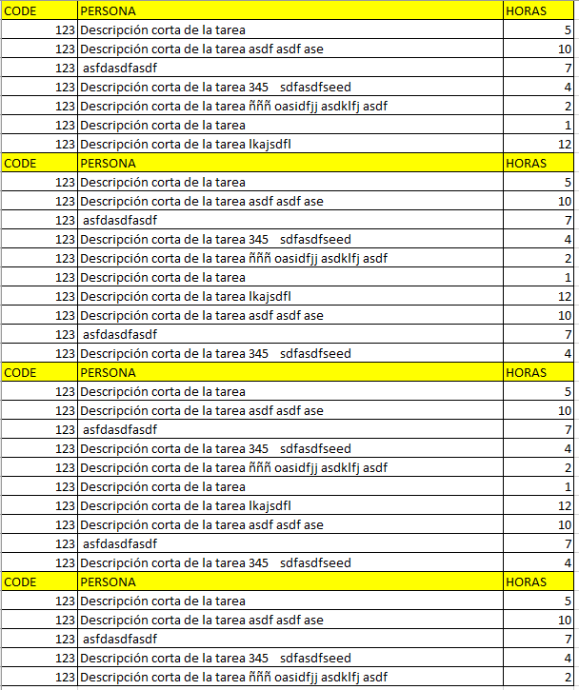
Viavox SCRUM: Roles
Sprint Backlog: Es la lista de elementos seleccionada del Product Backlog para realizar y entregar como incremento del producto al final del Sprint. (Conocido también como “planificación semanal”)
Las tareas del Sprint Backlog se gestionan y dan visibilidad de tres formas:
Tareas con tiempo asignado al DT
Listado de tareas impreso de todos los miembros de Viavox
Agencia Tecnológica: www.viavox.com
Documentación interna propiedad de Viavox Interactive

Slide 14
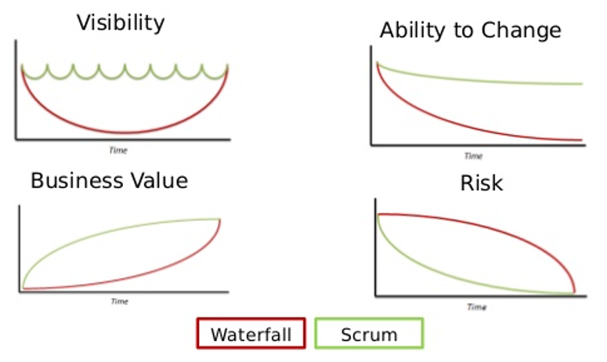
Viavox SCRUM: Artefactos
Incremento: Al final de cada Sprint se obtiene un incremento de producto que es el resultado de todas las tareas completadas durante el Sprint. Este incremento debe ajustarse a la definición de hecho (DoD) del proyecto.
Siempre debe producirse un incremento potencialmente entregable después de cada Sprint, así se potencia la transparencia con el cliente y se reduce el riesgo de no estar desarrollando lo que el cliente espera.
Agencia Tecnológica: www.viavox.com
Documentación interna propiedad de Viavox Interactive

Slide 15
Viavox SCRUM: Eventos
Un Scrum Team de Viavox debe realizar los siguientes eventos:
Sprint Planning: Reunión mantenida los viernes por los PO, SM y Stakeholders de Viavox para la confección del Sprint Backlog para la próxima semana.
Sprint: De duración fijada 1 semana, es el periodo de tiempo (time-box) durante el cual se afrontan las distintas tareas con el objetivo final de producir un incremento potencialmente entregable.
El Sprint Goal (objetivo del Sprint) no varía durante todo el Sprint y debe tenerse en cuenta en todo momento por todos los miembros del equipo.
Las tareas pueden variar o modificarse durante la ejecución del Sprint con el objetivo final de cumplir el Sprint Goal.
Salvo negociación con el Product Owner, todas las tareas del Sprint Backlog deben cumplirse y entregarse.
Daily Scrum: Reunión de 15 minutos del DT donde se planea el trabajo para las siguientes 24 horas. Los miembros del equipo exponen:
¿Qué hice para ayudar a cumplir el Sprint Goal?
¿Qué haré hoy para ayudar a cumplir el Sprint Goal?
¿Detecto algún impedimento que evite que el DT logremos el Sprint Goal?
Agencia Tecnológica: www.viavox.com
Documentación interna propiedad de Viavox Interactive

Slide 16
Viavox SCRUM: Eventos
Sprint Review: Al final de cada Sprint (SIEMPRE), el PO y los miembros del DT (si se requieren) deberán exponer a los Stakeholders del producto el incremento conseguido al finalizar el Sprint.
Sprint Retrospective: De duración máxima de 3 horas, el Scrum Team al completo mantiene esta reunión como una oportunidad para inspeccionarse a si mismo y crear un plan de mejoras que serán abordadas hasta la próxima Retrospective.
Se requiere la participación activa de todos los miembros del equipo, manteniendo una reunión positiva y transparente.
El equipo decide que herramientas utilizar para dar seguimiento al plan de mejoras (recomendable utilizar Trello).
Esta reunión debe mantenerse al menos una vez al mes.
Una vez al trimestre se mantendrá una Retrospective entre todos los Scrum Teams de Viavox.
Reunión de seguimiento: Durante la semana, el SM dirigirá al menos una reunión común entre todos los Scrum Teams de Viavox para dar seguimiento al cumplimiento de los Sprints en curso y reforzar conceptos claves del marco de trabajo.
Agencia Tecnológica: www.viavox.com
Documentación interna propiedad de Viavox Interactive

Slide 17
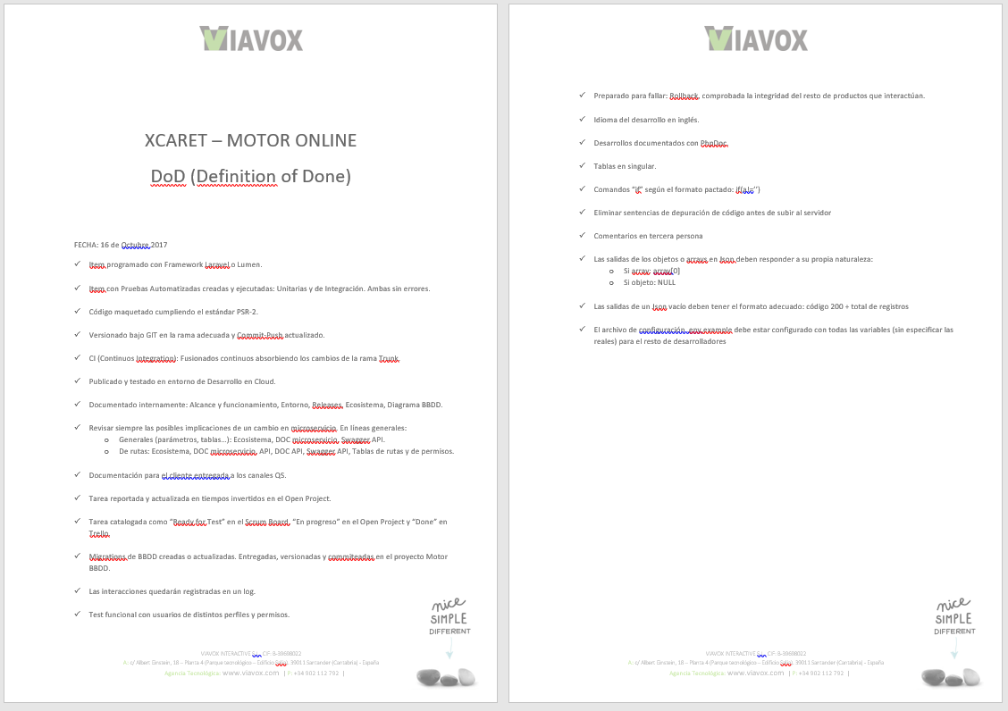
Viavox SCRUM: Herramientas
En todos los proyectos de Viavox existirán las siguientes herramientas que fomenten la transparencia e información para una correcta ejecución y supervisión del mismo:
Definition of Done (DoD): Documento con las características que tiene que cumplir una tarea para poder darse por terminada. Este es un documento vivo propio de cada proyecto que debe actualizarse y enriquecerse según evolucione el producto por todos los miembros del DT.
Agencia Tecnológica: www.viavox.com
Documentación interna propiedad de Viavox Interactive

Slide 18
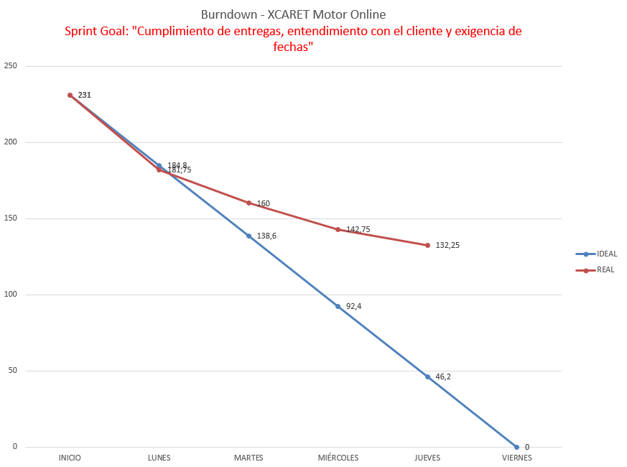
Viavox SCRUM: Herramientas
Burndown Chart: Una gráfica de seguimiento disponible para todo el equipo que da visibilidad del transcurso del Sprint y representa claramente la consecución día a día de los objetivos así como pronostica el resultado final.
Este gráfico es actualizado por los miembros del DT, que son los responsables finales del seguimiento del progreso del Sprint.
En este gráfico debe estar presente en todo momento el Sprint Goal.
Agencia Tecnológica: www.viavox.com
Documentación interna propiedad de Viavox Interactive

Slide 19
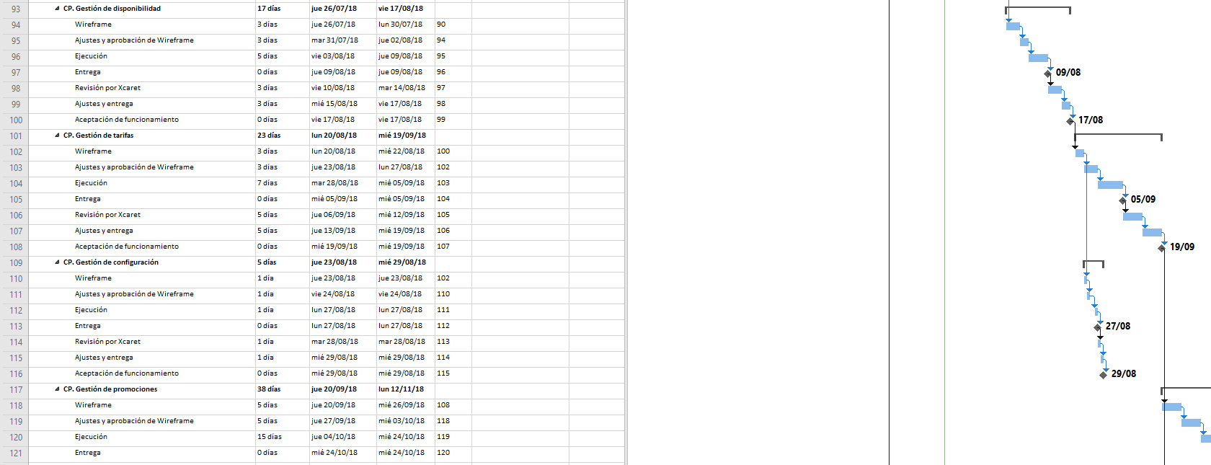
Viavox SCRUM: Herramientas
Cronograma: Por cada proyecto existe un cronograma confeccionado por el PO bajo la herramienta Microsoft Project.
Aquí se fijan los hitos del proyecto que deberán cumplirse durante su ejecución.
TODOS los miembros del Scrum Team deben conocer en todo momento los hitos a conseguir así como la estrategia que se está siguiendo en cada fase del desarrollo.
Agencia Tecnológica: www.viavox.com
Documentación interna propiedad de Viavox Interactive

Slide 20
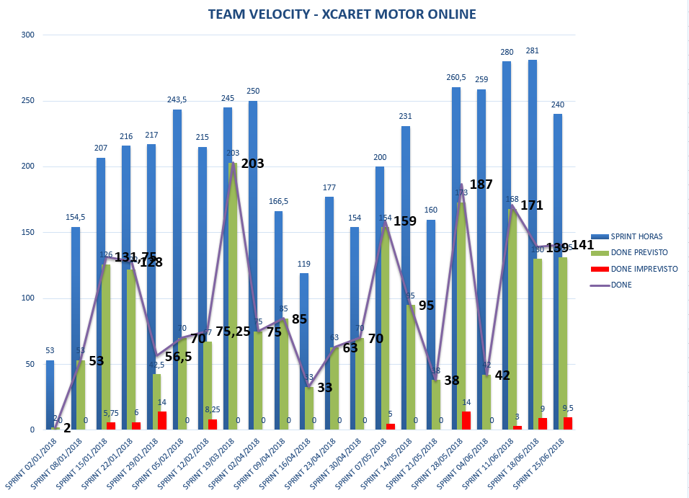
Viavox SCRUM: Herramientas
Team Velocity: Un gráfico actualizado tras la finalización de cada Sprint, usado para medir la velocidad de producción de un Scrum Team y basarse en esto para futuras estimaciones y conocer el margen de mejora existente.
Agencia Tecnológica: www.viavox.com
Documentación interna propiedad de Viavox Interactive

Slide 21


Viavox SCRUM: Herramientas
Git + GitLab: Todos los proyectos de Viavox deben estar bajo el control
de versiones GIT conectado al repositorio correspondiente en GitLab.
Slack: Viavox utiliza esta herramienta para la comunicación interna
entre los miembros de un Scrum Team o de manera general entre
departamentos. Debe existir un canal por Proyecto
Agencia Tecnológica: www.viavox.com
Documentación interna propiedad de Viavox Interactive

Slide 22
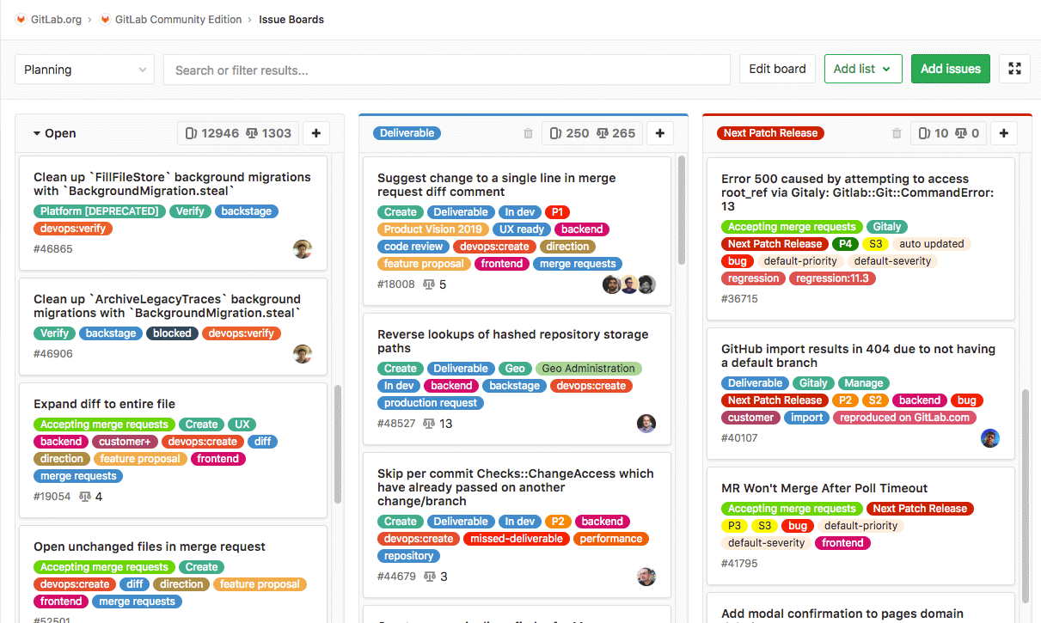
Viavox SCRUM: Herramientas
Scrum Board: Herramienta para facilitar la transparencia y seguimiento al proceso del Sprint (Sprint Backlog). Cada miembro del DT es el responsable de mantener actualizado las tareas propias del tablero.
Igualmente cada miembro del DT puede consultar y modificar las tareas con el objetivo final de cumplir el Sprint Goal.
El tablero será gestionado a través de GitLab
Agencia Tecnológica: www.viavox.com
Documentación interna propiedad de Viavox Interactive

Slide 23
Viavox SCRUM: Herramientas
Listado de taréas físico: Este listado se confecciona del conjunto de todos los Sprints Backlogs de los distintos Scrum Teams de Viavox, aportando visibilidad conjunta de todos los proyectos en curso de Viavox.
Cada uno es responsable de marcar con rotulador amarillo las tareas que finalice o que hubiese cumplido el tiempo asignado para el Sprint el curso.
Es utilizado además para guiar la reunión de seguimiento dirigida por el SM.
Agencia Tecnológica: www.viavox.com
Documentación interna propiedad de Viavox Interactive

Slide 24
Viavox SCRUM: Herramientas
GitLab: el PO es el responsable de mantener la lista de tareas del Product Backlog actualizadas y estimadas en este programa (podría apoyarse en el DT para estos procesos).
Ninguna estimación debe superar las 14h.
El PO es el responsable de que al inicio de cada Sprint los miembros del DT de su equipo tengan asignadas correctamente las tareas, actualizando correctamente: “persona asignada”, “tiempo estimado”.
Persona asignada: La persona encargada de ejecutar la tarea. Si una tarea no entra en el Sprint Backlog semanal no debe estar asignada a nadie.
Tiempo estimado: El tiempo total estimado de la tarea (nunca más de 14h), si es así, la tarea no está correctamente definida y no puede asignarse a ningún miembro del DT.
Hitos: objetivos con fecha de fin establecida, que son los que agrupan las tareas.
El manejo de GitLab será el mismo para todos los equipos, siguiendo las normas pactadas de los PO (etiquetas, columnas, gestión de tiempos…)
Agencia Tecnológica: www.viavox.com
Documentación interna propiedad de Viavox Interactive

Slide 25
Viavox SCRUM: Herramientas
OpenProject: utilizado para el reporte de tiempos invertidos en los diferentes proyectos. El PO es el responsable de mantener la lista de sus proyectos actualizadas (el tiempo estimado y el tiempo restante).
Todos los miembros del Scrum Team deberán utilizar este programa de la siguiente manera:
Lunes – Introducción de tiempos: La persona deberá reportar los tiempos en cada proyecto donde invirtiese tiempo durante el Sprint.
Agencia Tecnológica: www.viavox.com
Documentación interna propiedad de Viavox Interactive

Slide 26

Viavox SCRUM: Herramientas
Evernote: Es la herramienta utilizada por Viavox como centro de documentación técnica.
Todos los miembros de Viavox son responsables de crear y mantener actualizada la documentación en el Evernote.
El Scrum Master en la única persona que puede crear libretas compartidas en el Evernote.
* Pendiente de mejorar el proceso (logísticamente)
Agencia Tecnológica: www.viavox.com
Documentación interna propiedad de Viavox Interactive

Slide 27
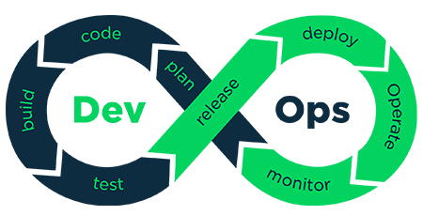
Viavox DevOps
DevOps es una práctica en el desarrollo de software que promueve la unificación de los procesos de Desarrollo con Operaciones. Esto quiere decir que las personas que desarrollan no se quedan solo ahí, si no que tratamos a nuestros desarrollos como productos: los testamos, integramos, publicamos, monitoreamos, analizamos y mejoramos si fuese necesario.
Con esto se consigue romper la clásica estructura departamental: “sistemas”, “desarrollo”, “calidad”, etc… y pasa a ser el propio equipo de trabajo el responsable de todas la áreas al mismo tiempo.
Aprovechando que las tareas de integración y supervisión caen ahora del área de desarrollo, se implementan técnicas avanzadas para automatizar lo máximo posible estos procesos. Técnicas como un control de versiones avanzado y otras conocidas como Continuous Integration, Continuous Delivery (CI / CD).
Igualmente, la metodología DevOps afecta directamente a la depuración de los procesos en el desarrollo para mejorar la calidad y agilidad en los desarrollos.
Agencia Tecnológica: www.viavox.com
Documentación interna propiedad de Viavox Interactive

Slide 28




Viavox DevOps: Desarrollo
La mayoría de proyectos afrontados por Viavox se desarrollan en PHP. Basándose en esto, todos deben estar unificados para utilizar las mismas tecnologías (independientemente de las particularidades de cada Scrum Team)
Framework: El Framework de trabajo deberá ser siempre Laravel o Lumen.
Excepciones: proyectos basados en CMS OpenSource (pej. Wordpress, Joomla, Prestashop, etc.)
Composer y NPM: Los proyectos deberán estar gestionados por los manejadores de
dependencias indicados.
Agencia Tecnológica: www.viavox.com
Documentación interna propiedad de Viavox Interactive

Slide 29
Viavox DevOps: Arquitectura BBDD
Todos los proyectos deberán incluir en código la creación de la BBDD y despliegues de contenidos.
Esto se conoce como: Migraciones y Seeders, ambos se pueden gestionar de forma correcta desde Laravel.
Si no se realiza de este modo, las pruebas automatizadas perderían el sentido al igual que los procesos CI / CD.
Agencia Tecnológica: www.viavox.com
Documentación interna propiedad de Viavox Interactive

Slide 30
Viavox DevOps: Desarrollo
Funciones de todos los integrantes DevOps
Dejando al margen atribuciones adicionales especificas, estas son las funciones que Viavox espera y exige a todo el personal que forma parte del departamento DevOps
FUNCIONES:
Seguimiento estricto del protocolo descrito en Cómo ejecutar las tareas.
Según el protocolo de ejecución de tareas. Analizar antes de la realización el tiempo asignado y la comprensión de la tarea.
Según el protocolo de ejecución de tareas. Revisar siempre el funcionamiento correcto en la entrega de una tarea realizada.
Si la tarea asignada no está refinada y a petición del PO, confeccionar el análisis previo de la solución.
Analizar la tarea asignada y sus posibles consecuencias en la aplicación. Revisar y notificar las consecuencias que se observan al realizar la implementación solicitada.
Focalización y esfuerzo máximo en el cumplimiento de las tareas planificadas semanalmente.
Conocimiento de todos los hitos y objetivos mensuales de la empresa. Especialmente de aquellos en los que participa.
Proponer mejoras en la dinámica global de la empresa enfocadas a la mejora de la productividad.
PARTICIPACIÓN (OPCIONAL):
Difusión de información de la empresa en redes sociales.
Workouts. Difundir y asistir.
Workouts. Preparar e impartir talleres sobre materias concretas que se dominan.
Kudobox. Expedir pelotas a los compañeros de los que se ha recibido una ayuda significativa.
Agencia Tecnológica: www.viavox.com
Documentación interna propiedad de Viavox Interactive

Slide 31
Viavox DevOps: Desarrollo
Como ejecutar las tareas
Esta información es sólo teórica, pero muy importante. Antes de meter una sola línea de código es necesario conocer cómo se tienen que ejecutar las tareas asignadas.
Nuestro tiempo es nuestro dinero. Nuestro sistema de producción se basa en el tiempo. Cuando un cliente nos pide una aplicación, realizamos un presupuesto basado en las tareas necesarias para crear la solución y la estimación de cada una de esas tareas. Este presupuesto es el importe que solicitamos al cliente para trabajar con él y contratar el proyecto. Por ese motivo lo más importante es ejecutar las tareas en el tiempo estimado. Aunque hay otros factores como la captación, la previsión y la posible compensación de tiempos en todo el proyecto, a nivel de desarrollo, nuestra única y gran misión, es cumplir las tareas en el tiempo asignado con la calidad adecuada. Siempre que una tarea se realiza por encima del tiempo estimado corremos el riesgo de perder dinero.
La experiencia dice que cuando no se tienen en cuenta estos pasos en la ejecución de tareas, el porcentaje de eficacia disminuye notablemente y en el peor de los casos, una tarea puede suponer 3 veces más de lo estimado. Las causas son múltiples: la tarea no se realiza en el tiempo adecuado, está incompleta o no se cumplen las especificaciones, no funciona adecuadamente o peor aún, está bien realizada pero el cliente no tiene la última versión a pesar de habérselo comunicado. Por eso es tan importante tener muy claro cómo se ejecutan las tareas.
Agencia Tecnológica: www.viavox.com
Documentación interna propiedad de Viavox Interactive

Slide 32
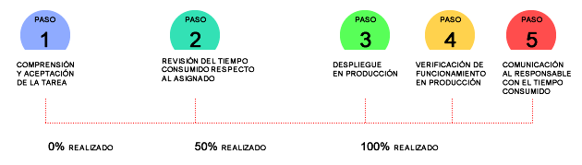

Viavox DevOps: Desarrollo
Como ejecutar las tareas
Al recibir una tarea, antes de comenzar a ejecutarla es necesario realizarse las siguientes preguntas:
¿Con la información que me han dado comprendo perfectamente lo que tengo que realizar?
Si no es así. No se comienza la tarea. Se habla con el responsable que la ha estimado para comprender en qué consiste. Si hay cualquier duda, este es el momento de despejarla para evitar invertir tiempo y que después haya que rehacer el trabajo.
Agencia Tecnológica: www.viavox.com
Documentación interna propiedad de Viavox Interactive

Slide 33

Viavox DevOps: Desarrollo
Como ejecutar las tareas
¿El tiempo asignado es suficiente para realizar la tarea asignada?
Si no es así. No se comienza la tarea. Se habla con el responsable que la ha estimado para saber si se trata de un error o si la estimación está basada en un funcionamiento distinto al que se ha entendido inicialmente. Pensar que el responsable puede tener en mente algo muy distinto a lo que refleja para otros la literalidad de la tarea y por eso puede que el tiempo asignado parezca escaso o excesivo. El ejemplo que solemos utilizar para ilustrar este caso es una tarea definida como "Login de usuarios" estimada en 4h. Con esa escasa definición, se puede pensar que consiste en crear un formulario con nombre de usuario y contraseña y validar el acceso frente a la base de datos. Sin embargo, puede que el responsable esté incluyendo en ese mismo concepto: recuperar contraseña, código captcha, etc.
Una vez iniciada la tarea, es muy importante realizar un mínimo seguimiento para poderla ejecutar en el tiempo estimado y evitar sobrepasarlo. Por eso, cuando se lleva consumido el 50% del tiempo asignado, es necesario que el programador reevalúe la situación. Por ejemplo, si la tarea es de 5h, tras haber consumido 2,5h tiene que plantearse:
Agencia Tecnológica: www.viavox.com
Documentación interna propiedad de Viavox Interactive

Slide 34

Viavox DevOps: Desarrollo
Como ejecutar las tareas
Llevo consumido el 50% del tiempo ¿puedo completarla en el tiempo asignado?
Si la respuesta es positiva se continúa, si no es así, se comunica la situación al responsable. ¿Por qué hacemos esto?. Primero porque el responsable tiene que estar informado a tiempo para tener la posibilidad de reaccionar. Éste, al conocer todas las implicaciones del proyecto puede en ese momento compensar el déficit de tiempo con otras tareas del proyecto, puede simplificar la tarea (en el ejemplo "Login de usuarios" podría eliminar el código captcha con objeto de cumplir el tiempo estimado inicial) e incluso derivarla a un programador con más experiencia. Recordar siempre que Nuestro tiempo es nuestro dinero, por encima de todo está cumplir las estimaciones para que el proyecto en su conjunto sea rentable para la empresa = para nosotros.
Una vez realizada la tarea el propio programador es el primer responsable de que esté realizada de forma correcta, por lo que antes de hacerlo ha de asegurarse de su correcto funcionamiento. Tras esto, sólo hay que publicarla en producción.
Agencia Tecnológica: www.viavox.com
Documentación interna propiedad de Viavox Interactive

Slide 35


Viavox DevOps: Desarrollo
Como ejecutar las tareas
Bien, este paso tan obvio, resulta que se suele omitir para ganar tiempo. Y es que lo que funciona en mi equipo, en local o en preproducción, seguro que también lo hará en producción. PUES NO!. Nunca debe omitirse este paso. La experiencia nos ha confirmado que, tras la realización de una tarea, un importante porcentaje por distintos motivos se comporta de forma distinta en producción, lo que hace descarrilar todo el trabajo realizado sólo por no comprobarlo en el entorno final. Ni la tarea más sencilla puede darse por completada sin haberla visto funcionar correctamente en el entorno final de producción. Muchos clientes, tras comunicarles su realización, acaban devolviendo la tarea como no realizada, lo que socava nuestra profesionalidad.
Tras la publicación en producción sólo queda comunicarlo al responsable indicando el tiempo empleado en su realización. En ciertas tareas, por ejemplo de mantenimiento de proyectos, este paso que parece irrelevante, es el más importante de todos. De nada sirve que un cliente nos pida que a las 9:00 de la mañana (justo en ese momento y no antes) publiquemos una resolución y tras hacerlo perfectamente bien y a la hora precisa, no se lo comuniquemos o lo hagamos con varias horas o días de retraso. De cara al cliente que no tiene por qué estar vigilando su realización perdemos credibilidad y por lo tanto le hemos fallado. Una tarea no comunicada es como una tarea no realizada.
Agencia Tecnológica: www.viavox.com
Documentación interna propiedad de Viavox Interactive

Slide 36
Viavox DevOps: Version control
GitLab: En busca de la optimización de los procesos, se utiliza para todos los proyectos de Viavox el sistema de control de versiones ofrecido por GitLab. Todos los miembros de los DTs de Viavox deberán disponer de una cuenta en GitLab y conocimientos avanzados sobre su utilización y personalización.
Después, deberán solicitar acceso al proyecto donde tengan que trabajar.
Roles en los proyectos (Grupos): Todos los proyectos versionados en GitLab deberán pertenecer a un “grupo”, y será a nivel de grupo donde se gestionen los accesos y permisos de cada persona. Los posibles roles en un grupo:
Para el PO: Propietario
Para los miembros del DT: Desarrollador
Para los miembros del DT con tareas de publicación en producción: Administrador
Para los Stakeholders: Invitado.
Adicionalmente, todos los grupos deben estar compartidos con el grupo “Viavox”.
Agencia Tecnológica: www.viavox.com
Documentación interna propiedad de Viavox Interactive

Slide 37
Viavox DevOps: Version control
Configuración de ramas y etiquetas:
La rama trunk “master” será siempre una rama protegida. Las bifurcaciones partirán siempre de esta rama. Esta rama será la responsable de las publicaciones en producción.
La rama staging (puesta en escena) será o no una rama protegida. Esta rama será la responsable de las publicaciones en el entorno Staging.
Las nuevas ramas que se creen con la finalidad de agrupar una serie de cambios pequeños/medianos deberán nombrarse con el nombre que designe el PO.
Las nuevas ramas que se creen con la finalidad de ejecutar un cambio de mas envergadura y que se prevea que van a estar más tiempo independientes de Trunk se nombrarán como designe el PO. Aunque este tipo de ramas están más tiempo separadas del Trunk, como buena práctica, deberán estar continuamente fusionándose con master para evitar un alejamiento funcional irreparable.
Cada Release deberá marcarse con la creación de una etiqueta que indique su versión actual.
Agencia Tecnológica: www.viavox.com
Documentación interna propiedad de Viavox Interactive

Slide 38
Viavox DevOps: QA
Todas las tareas ejecutadas, independientemente de las particularidades del DoD de cada proyecto, deberán pasar las siguientes fases de calidad:
La persona que programa es el último responsable de la calidad y buen funcionamiento de la tarea, por lo que deberá testar la funcionalidad bajo todos los escenarios contemplados, incluidos posibles scripts de despliegue.
El desarrollo siempre irá acompañado las de pruebas automatizadas pertinentes, todas ellas superadas en el momento de la finalización del desarrollo, y ejecutador de forma paralela al desarrollo, nunca a posteriori.
El desarrollador deberá asegurarse antes de dar por finalizada la tarea que el Pipeline del CI (explicado más adelante) ha sido superado en todas sus fases.
El desarrollo siempre irá acompañado de la documentación técnica y de usuario pertinente.
El desarrollo deberá ajustarse al DoD definido por el DT antes de darse por finalizado.
Otro miembro del DT diferente al que desarrollo la funcionalidad testará y supervisará el trabajo realizado (QA): calidad en el código, lógica correcta, ajuste correcto a las particularidades del proyecto, correcta documentación, etc. Este “aseguramiento de la calidad” deberá ser profundo, pero si el desarrollador realizó correctamente el trabajo apenas se deberán encontrar fallos en lógica o desarrollo.
El PO del Scrum Team deberá pasar una última fase de test denominada “Tests Funcionales”, donde, en función de la complejidad de la tarea, podrá optar por una revisión superficial o tan profunda como en el caso del QA.
Agencia Tecnológica: www.viavox.com
Documentación interna propiedad de Viavox Interactive

Slide 39
Viavox DevOps: CI / CD
Todos los proyectos de Viavox, exceptuando los CMS como Wordpress, Prestashop, etc. deberán estar configurados bajo un pipeline de CI /CD en GitLab.
La configuración dependerá de las propiedades internas de cada proyecto, teniendo en cuenta como comunes:
Ejecución de las pruebas automatizadas en cada Push.
Ejecución de las pruebas automatizadas de manera programada sobre la rama Trunk.
Ejecución/Despliegue diferenciado para la rama de Staging.
Ejecución/Despliegue diferenciado para la rama Trunk.
Deployment manual o automático sobre los distintos servidores haciendo uso de Laravel-Envoy.
Configuración de repositorios de Dockers en GitLab para la ejecución de los procesos.
Como resultado de la ejecución de los Pipelines, además de los deployments en caso de estar configurados, se deberán programar las distintas notificaciones:
Email al DT en caso de error en el Pipeline
Slack al DT a un canal exclusivo para ello y para este proyecto, notificando el error en el Pipeline.
*Es importante que las pruebas automatizadas se ejecuten en el pipeline sobre entornos “marca blanca”, no contando con datos que posteriormente pudiera tener la BBDD o rutas preconfiguradas en los configs o BBDD.
Agencia Tecnológica: www.viavox.com
Documentación interna propiedad de Viavox Interactive

Slide 40
Viavox DevOps: Documentación
*(pendiente de investigación) Todos los proyectos ubicados en GitLab deberán tener adjunta toda la documentación que este sistema interpreta.
Todas las tareas que se afrontan, si su resultado aporta funcionalidad al incremento, deberá estar documentado a nivel de usuario: documento funcional Word versionado.
Todas las tareas que se afrontan, incluyen las acciones necesarias para la actualización de documentación:
Ecosistema / Diagramas de BBDD.
Alcance y funcionamiento (evolución de la definición original) versionado.
Releases: control de releases pormenorizado.
* cualquier otra documentación que requiera el proyecto según el DoD.
Documentación en código: El código PHP deberá estar documentado bajo las herramientas: Swagger (en caso de API) y PHPDoc (siempre). (*pendiente evolucionar documentación a nivel de PHP).
Toda la documentación deberá estar disponible para el Scrum Team bajo el NAS Viavox.
Agencia Tecnológica: www.viavox.com
Documentación interna propiedad de Viavox Interactive

Slide 41
Viavox DevOps: Monitorización
Todos los proyectos que desarrollo Viavox deben de contar con los sistemas de monitoreo y análisis funcionales que proporcionen al DT un feedback constante sobre cualquier incidencia que se produzca en los entornos de producción:
Notificación por email a “e-monitor@viavox.com” en caso de producirse errores de funcionamiento.
Notificación por Slack a un canal exclusivo para este uso y este proyecto en caso de producirse errores de funcionamiento.
Agencia Tecnológica: www.viavox.com
Documentación interna propiedad de Viavox Interactive

Slide 42
Viavox DevOps: NAS directorio de trabajo
Por cada proyecto deberá existir la siguiente distribución de carpeta en el NAS Viavox:
Nombre del proyecto
Desarrollo: aquí se guardará toda la documentación técnica, de usuario, ecosistema, etc. que genere el proyecto
DT
Burndown Chart: aquí estarán disponibles los gráficos Burndown
DoD: aquí estará disponible la Defnition of Done del proyecto.
Velocity: aquí estarán los gráficos de velocidad del equipo.
Originales: aquí se guardará toda la información suministrada por el cliente.
PO: aquí el PO guardará toda la información que genere para el cliente (cronogramas, propuestas, notas de reuniones, definiciones, etc.)
Agencia Tecnológica: www.viavox.com
Documentación interna propiedad de Viavox Interactive

Slide 43



+34 942 888 375 / +34 615 15 60 41
c/ Albert Einstein, 18 – Planta 4
(Parque tecnológico – Edificio Salia).
39011 Santander (Cantabria) – España
Agencia Tecnológica: www.viavox.com

